Slide 1
Modul 04
Arrays, Objekte

Slide 2
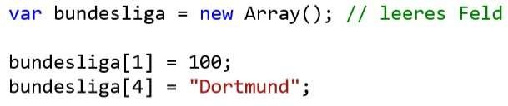
Array – Objekt (1)
Speichern von mehreren Variablen
Keine Angabe des Typs und der Größe erforderlich
Muss explizit erzeugt werden
Array erstellen Möglichkeit 1

Slide 3
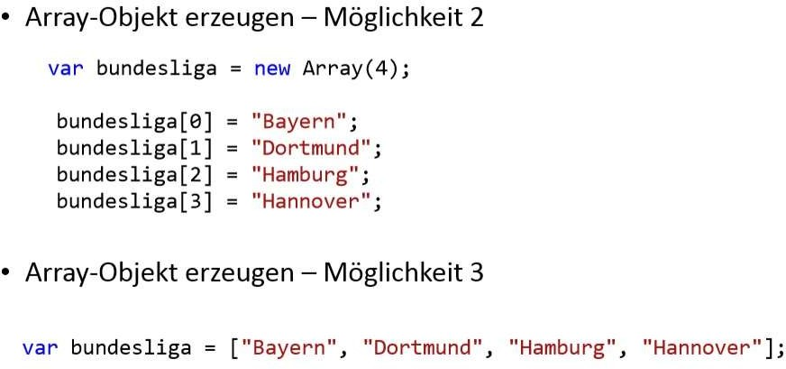
Array – Objekt (2)

Slide 4
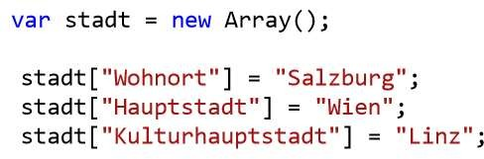
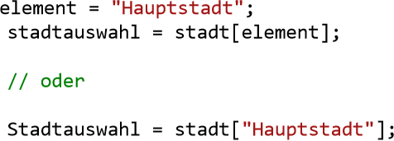
Array – Objekt (3)
Assoziative Felder
– Erzeugen
– Zugriff

Slide 5
Array – Objekt (4)
Methoden
Methode | Beschreibung
concat() | Verknüpft zwei oder mehrere Arrays und gibt ein neues Array zurück
toString() / join() | Konvertiert das Array in einen String(getrennt durch Komma oder Punkt) Join bietet die Möglichkeit, das Trennzeichen festzulegen (join(„+“);)
indexOf() | Gibt den Index des gesuchten Elements zurück
unshift() / push() | Fügt neue Elemente am Anfang / Ende des Arrays an und gibt die neue Länge zurück
pop() / shift() / splice() | Entfernen von Elementen (Letztes / Erstes/ nach Wahl) Splice kann auch Elemente hinzufügen
reverse() | Kehrt die Reihenfolge im Array um

Slide 6
Grundlagen
Was ist ein Objekt?
Wie ein Container, der verschiedene Arten von Daten und Informationen speichern kann
Oder einfach: Eine Schachtel in der du Dinge aufbewahren kannst
Objekte bestehen aus
Eigenschaften
Methoden

Slide 7
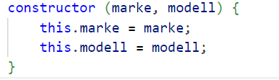
Erstellen eines Objektes – Konstruktor
Was ist ein Konstruktor?
Initialisierung des Objektes mit „new“

Slide 8
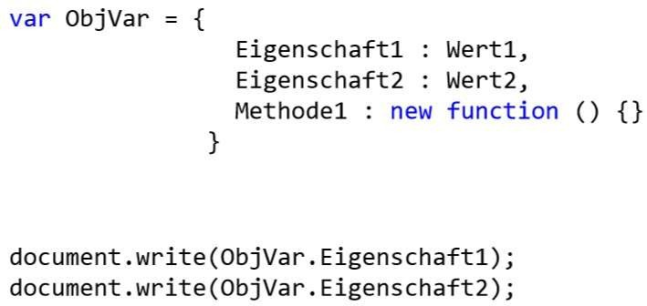
Erstellen eines Objektes - Objektinitialisierer
Unterschied: Anonyme Objekte

Slide 9

Eigenschaften (1)
Das Objekt „Golf“ der Klasse „Auto“ existiert und befindet sich im Arbeitsspeicher
Gesetzte Eigenschaften:
Marke
Modell

Slide 10
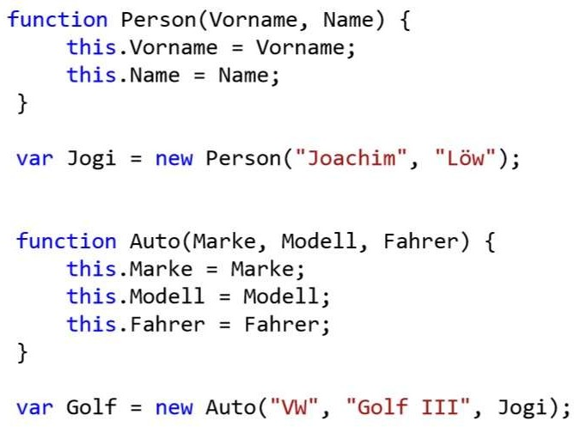
Eigenschaften (2)
Eine Eigenschaft kann auch ein Objekt sein !

Slide 11
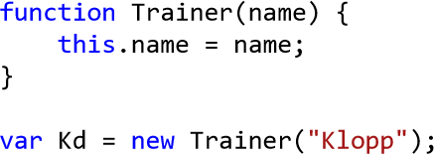
Eigenschaften (3)
Dynamisches Hinzufügen von Eigenschaften
Dynamisches Löschen von Eigenschaften

Slide 12
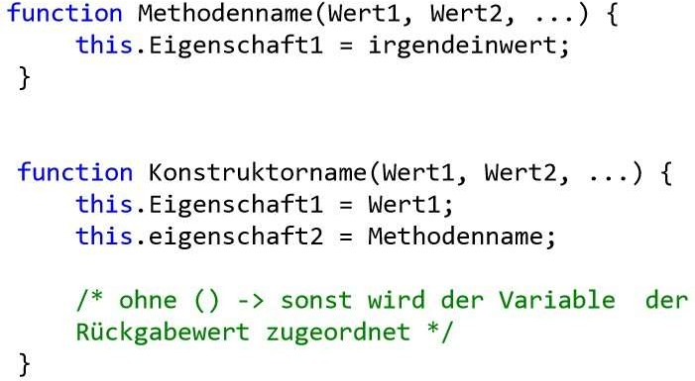
Methoden
Methoden = Funktionen einer Objektklasse

Slide 13
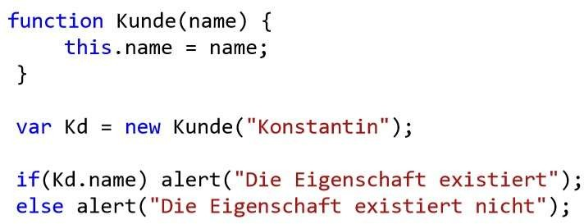
Anweisungen und Operatoren für Objekte
If-Anweisung
– Objekte auf bestimmte Eigenschaften überprüfen

Slide 14
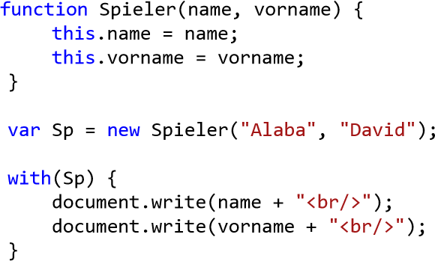
Anweisungen und Operatoren für Objekte
With-Anweisung
– Vereinfachte Schreibweise

Slide 15
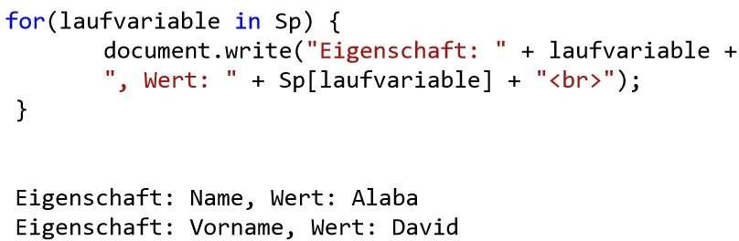
Anweisungen und Operatoren für Objekte
For-in-Anweisung
– Alle Eigenschaften eines Objektes durchiterieren

Slide 16
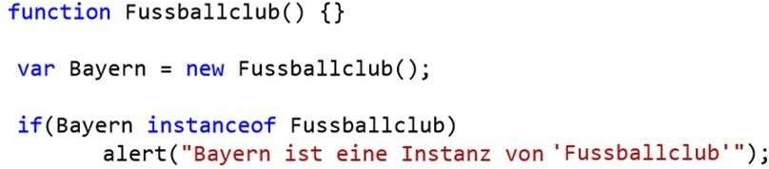
Anweisungen und Operatoren für Objekte
Instanceof-Operator
– Überprüfen ob eine Objektinstanz vom Typ eines bestehenden Objektes ist

